Slide 1
R·三年级数学上册
六
分数的初步认识
练习十六

Slide 2
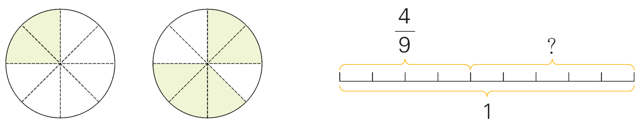
1
看图计算。
【课本83页 练习十六 第1题】
2
5
7
4
5
+
=
1
-
=
8
8
8
9
9

Slide 3
2
计算下面各题。
【课本83页 练习十六 第2题】
2
1
3
1
2
4
1
5
1
3
4
+
=
+
=
1
+
=
+
=
4
4
4
3
3
8
8
8
7
7
7
4
3
1
9
6
3
4
3
5
3
2
-
=
-
=
1
-
=
-
=
6
6
6
9
9
9
7
7
9
9
9
1 可以看作是分子分母相同的分数。
同分母分数相加减，分母不变，分子相加减。

Slide 4
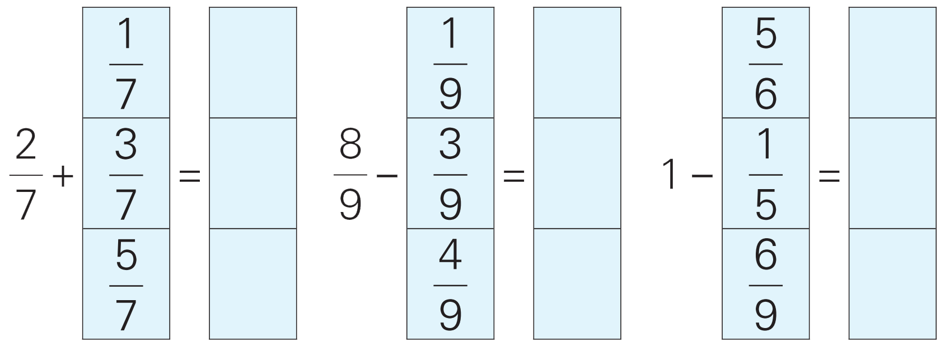
3
【课本83页 练习十六 第3题】
3
7
1
7
9
6
5
5
4
7
9
5
4
3
1
9
9

Slide 5


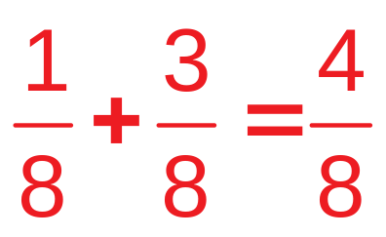
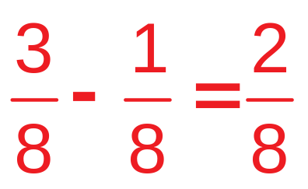
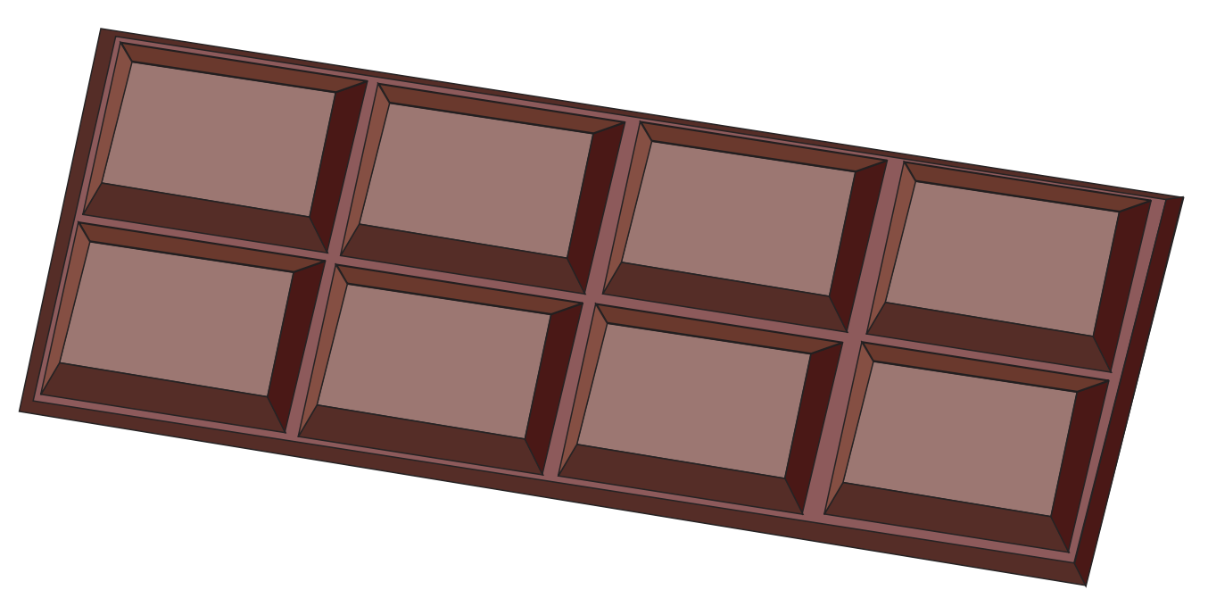


4
一块巧克力，妹妹吃了它的 ，姐姐吃了它的 。两人一共吃了这块巧克力的几分之几？妹妹比姐姐少吃了几分之几？
【课本83页 练习十六 第4题】
答：两人一共吃了这块巧克力的 ，
妹妹比姐姐少吃了 。

Slide 6

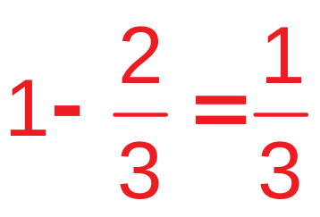

5
公园的脚踏船，有 是两人船，其余是四人船。四人船占脚踏船总数的几分之几？
【课本83页 练习十六 第5题】
答：四人船占脚踏船总数的 。

Slide 7
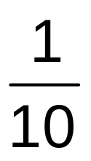
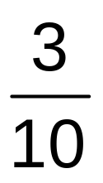
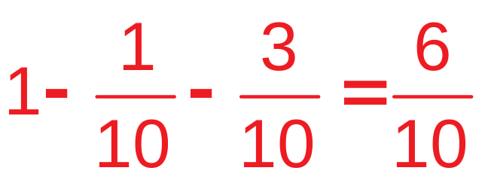
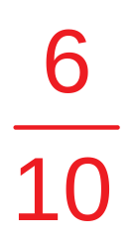
一块菜地，它的 种芹菜， 种白菜，其余种豆角。豆角占这块菜地的几分之几？
6
【课本84页 练习十六 第6题】
答：豆角占这块菜地的 。

Slide 8




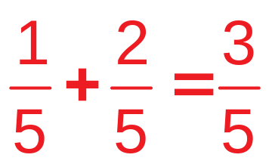

7
工人师傅给一个礼堂铺地砖，上午铺了 ，下午铺
了 。
【课本84页 练习十六 第7题】
你能提出数学问题并解答吗？
上午和下午一共铺了几分之几？
答：上午和下午一共铺了 。

Slide 9

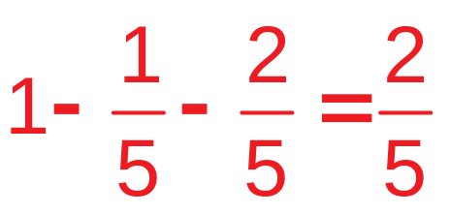

7
工人师傅给一个礼堂铺地砖，上午铺了 ，下午铺
了 。
【课本84页 练习十六 第7题】
你能提出数学问题并解答吗？
还剩几分之几没有铺？
答：还剩 没有铺。

Slide 10
8
下面每个算式各有几种填法？
【课本84页 练习十六 第8题】
( )
( )
4
可以填相加的结果为4的两个数，且分子不为0。
（1）
+
=
5
5
5
1、3或2、2或3、1
( )
( )
1
可以填相减的结果为1的两个数，且分子不为0。
（2）
-
=
9
9
9
9、8或8、7或7、6或6、5或5、4或4、3或3、2或2、1

Slide 11




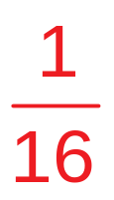

9
拿一张长方形的纸对折、再对折……观察并填写下表。你能发现什么规律？
【课本84页 练习十六 第9题】
对折次数 | 1 | 2 | 3 | 4
平均分成的份数 | 2 | 4 | 8 | 16
每份是这张纸的几分之一
对折几次，平均分成的份数就是几个2相乘。

Slide 12

你知道吗？
分数很早以前就出现了。五千年前，古埃及用“在整数上方画一个长椭圆”的方式来表示几分之一，如 记作 。我国很早就有分数的观念，表达方式不断演变。两千多年前的数学著作《九章算术》所记载的“三分之一”“五分之二”等分数，就与现在的表达方式完全一致了。

